Slide 1
错题重做
2024年12月22日错题重做

Slide 2
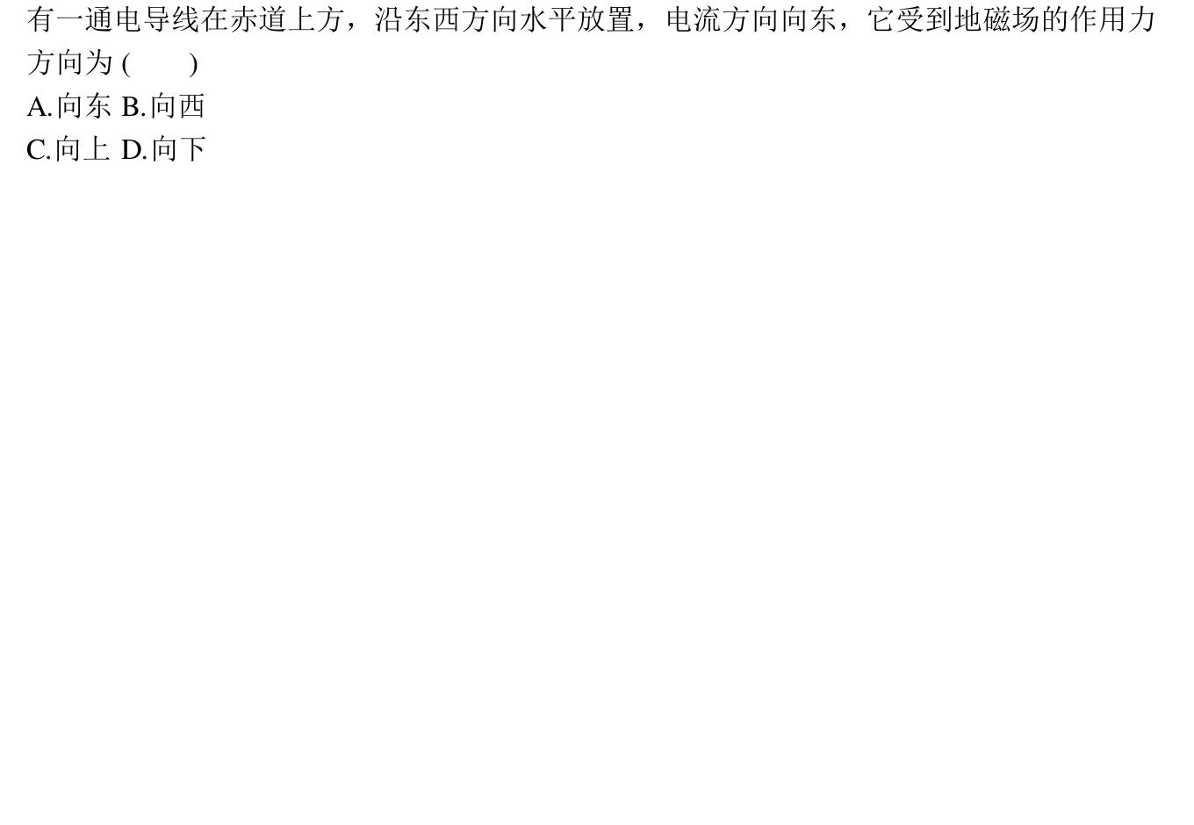
第1题,题目来源:选修2第1章第1节第2题/题库编号:20232211K2

Slide 3
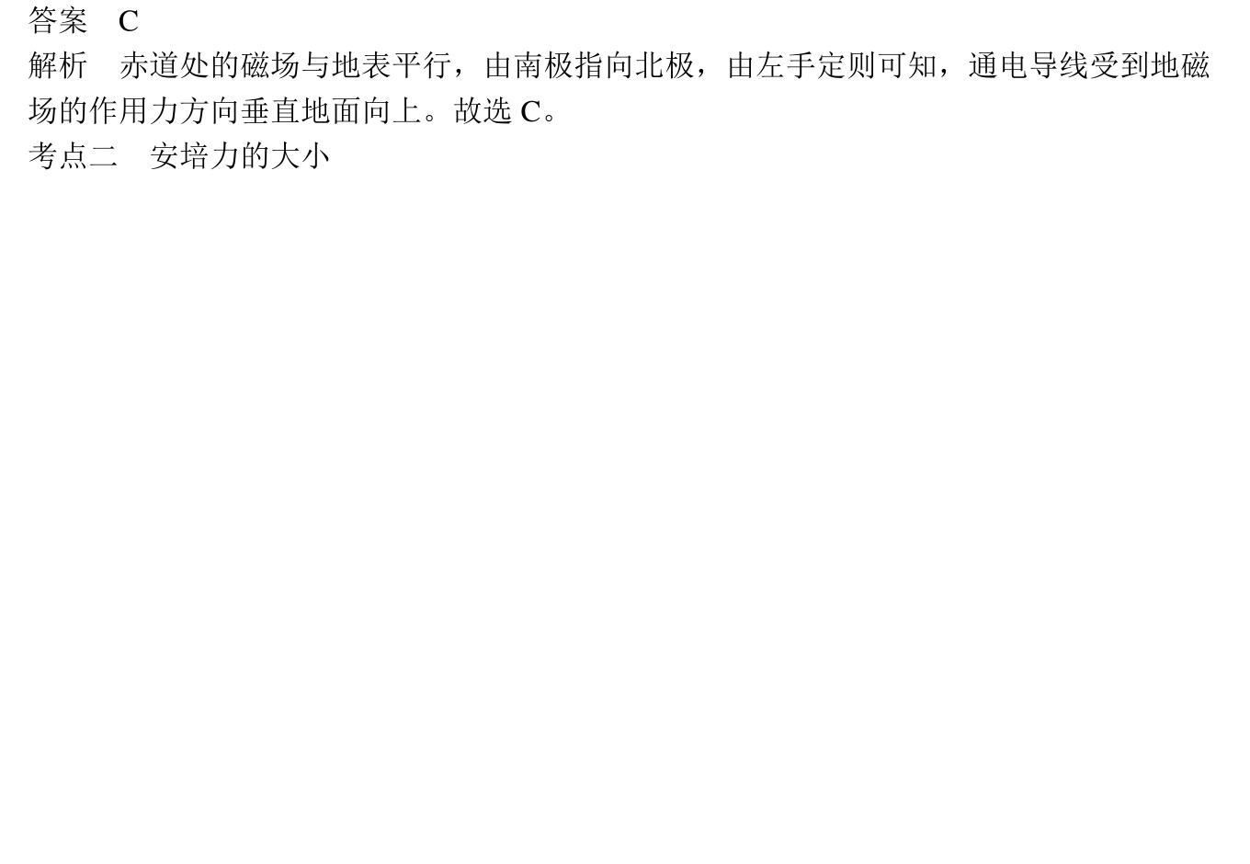
第1题答案
题目来源:选修2第1章第1节第2题/题库编号:A20232211K2

Slide 4
1 D 2 B 4 C 5 AD 6 ABC
7 CD 9 BC 10 BC 11 ABC 12 CD
13 AB 16 C

